Slide 1
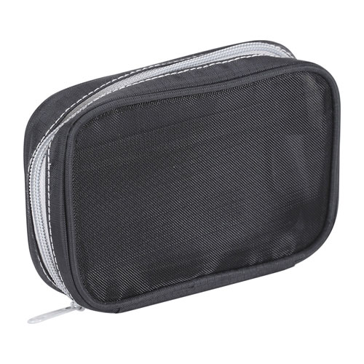
【提案書】
ハーフメッシュポーチ
特徴
片面メッシュ素材で中身がひと目で見られる上、中にはポケットも付いているため綺麗に整理して物を入れておける便利な多機能ポーチです。名入れ可能なためノベルティグッズ用にもおすすめ。
納期
納期スペース
仕様
素 材 ： ポリエステル・鉄
サイズ ： 150×40×100mm
包 装 ： ポリ袋入
お見積
お見積りスペース

